Slide 1
অনলাইন ক্লাসে
স্বাগতম

Slide 2
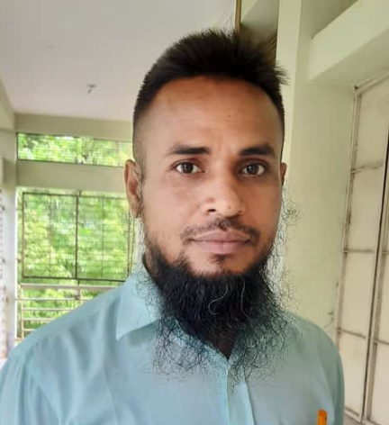
শিক্ষক পরিচিতি
মোঃ তাজিবুর রহমান
সহকারি শিক্ষক
পার কেকানিয়া স: প্রা: বিদ্যালয়
কালিয়া, নড়াইল।

Slide 3
পাঠ পরিচিতি
অধ্যায়ঃ ৭
কাজের মর্যাদা
পাঠ্যাংশঃ শ্রমজীবী

Slide 4
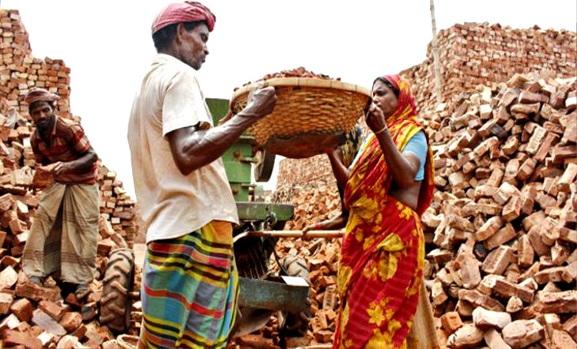
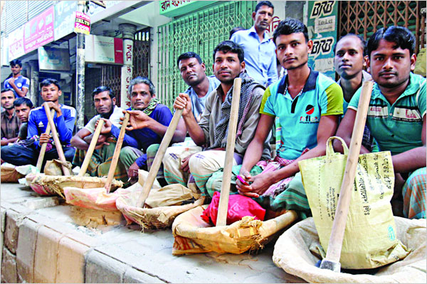
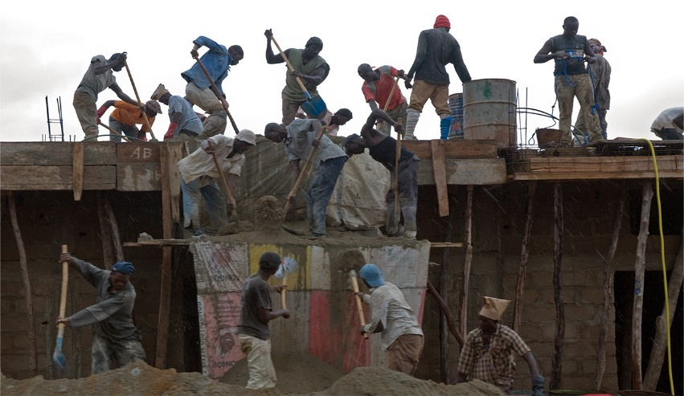
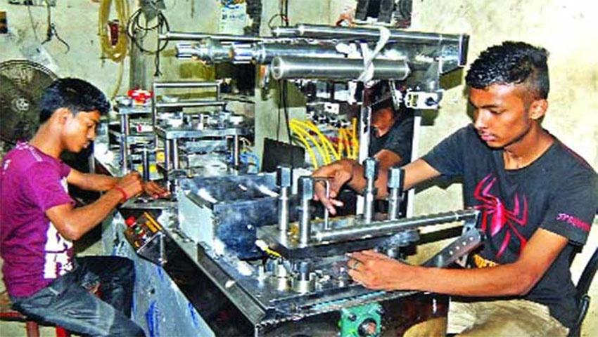
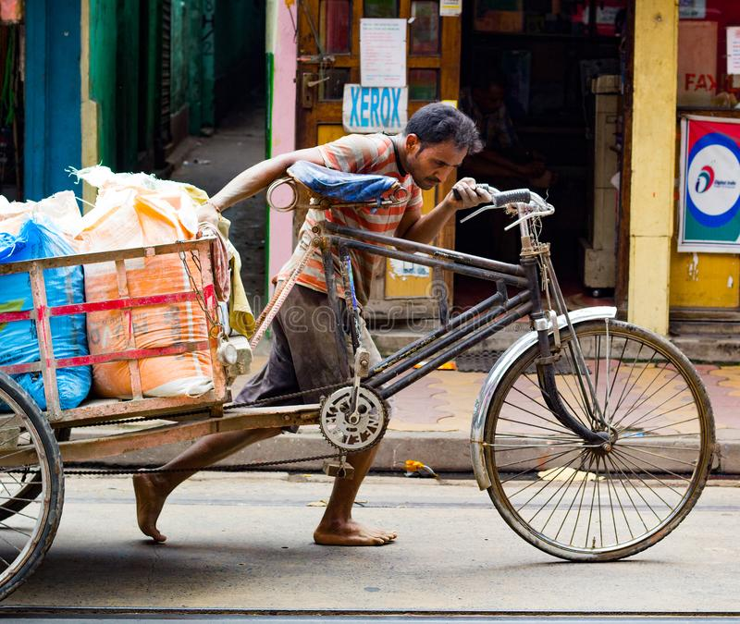
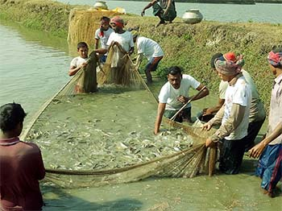
নিচের ছবিগুলো লক্ষ্য কর।
শ্রমজীবী।
সঠিক বলেছো, তারা বিভিন্ন রকমের কাজ করছে।
এই মানুষগুলো কি একই রকম কাজ করছে?
সব ধরনের পেশাকে আমাদের মর্যাদা দেয়া উচিৎ
শ্রম দিয়ে কাজ করা মানুষগুলোকে আমরা কী বলি?
বিভিন্ন ধরনের কাজের মানুষ তাই না…
ছবিগুলোতে তোমরা কী দেখতে পাচ্ছো?
সব ধরনের পেশাকে আমাদের কী করা উচিৎ?

Slide 5
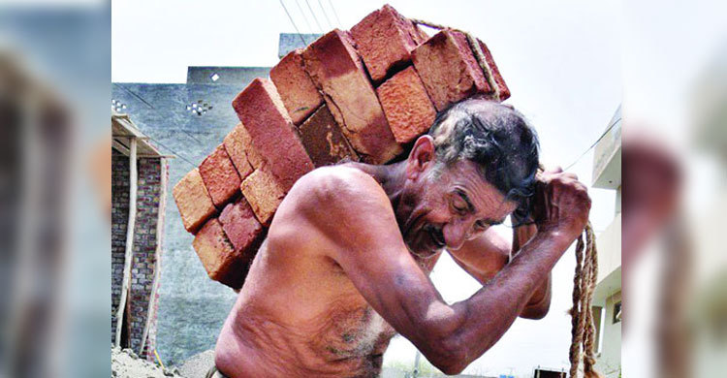
আজকের পাঠ
শ্রমজীবী

Slide 6
শিখনফল
এই পাঠ শেষে…..
৬.১.১। শ্রমের গুরুত্ব বলতে পারবে।
৬.২.১। সমাজে সকল পেশাজীবীর অবদান বর্ণনা করতে পারবে।
৬.২.২। বিভিন্ন পেশাজীবীর গুরুত্ব বলতে পারবে।
৬.৩.১। নিজের হাতে কাজ করার গুরুত্ব উল্লেখ করতে পারবে।
৬.৩.২। দুই তিন ধরনের পেশাজীবীর কাজের বর্ণনা দিতে পারবে।

Slide 7
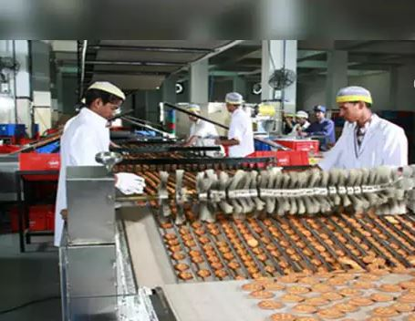
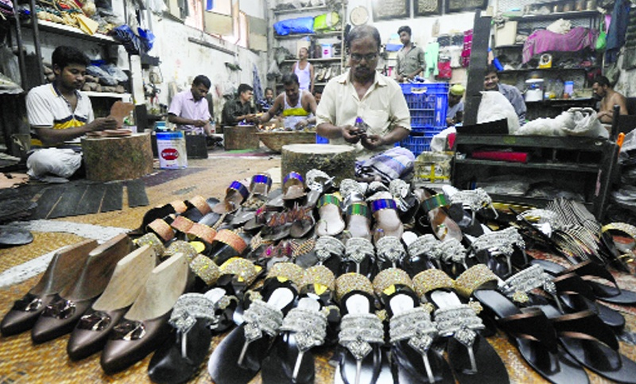
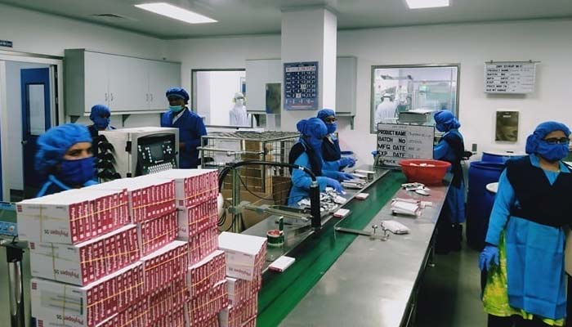
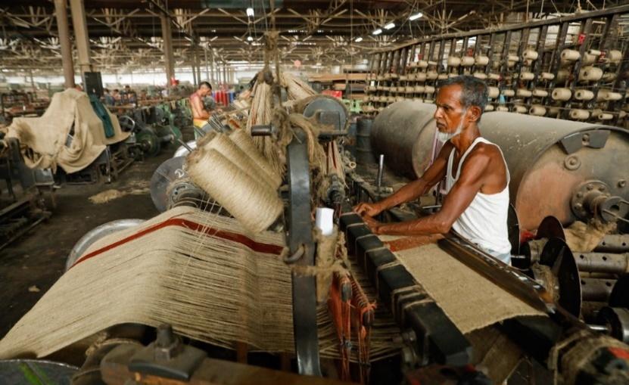
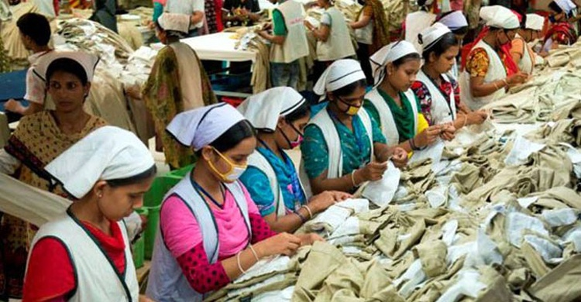
এসো আমরা কিছু বিষয় মনোযোগ দিয়ে লক্ষ্য করি
ছবির মানুষগুলো কারা?
বিভিন্ন কারখানায় কর্মরত শ্রমিক।
তাই বিভিন্ন ধরনের পেশার মানুষের উপর আমরা নির্ভরশীল।
শ্রমিক পরিশ্রম করে কেন?
প্রত্যেক মানুষই শ্রম দেয় অর্থ উপার্জনের জন্য।

Slide 8
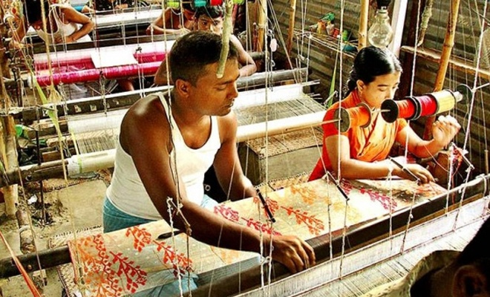
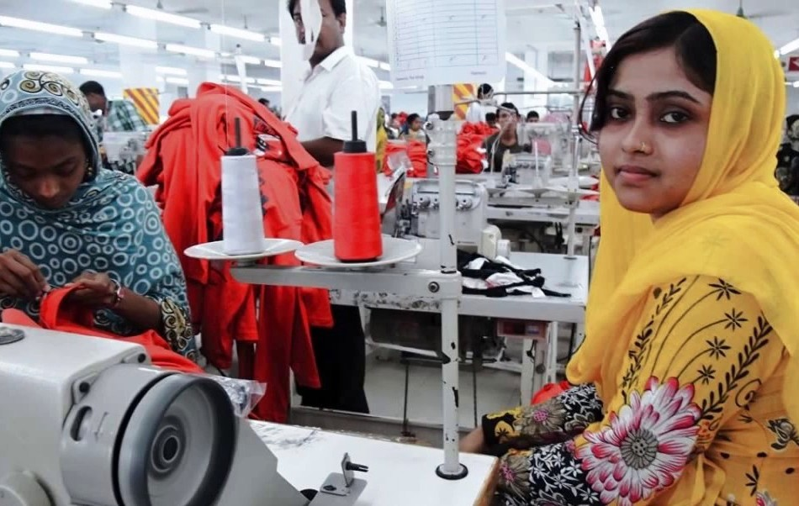
নিচের ছবিতে কী দেখতে পাচ্ছ?
তাঁত শ্রমিক
গার্মেন্টস শ্রমিক
এই শ্রমিক কোথায় কাজ করেন?
পোশাক কারখানায়।
পোশাক শ্রমিক

Slide 9
একক কাজ
তৈরি পোশাক রপ্তানিতে পোশাক শ্রমিকদের ভূমিকা কী?

Slide 10
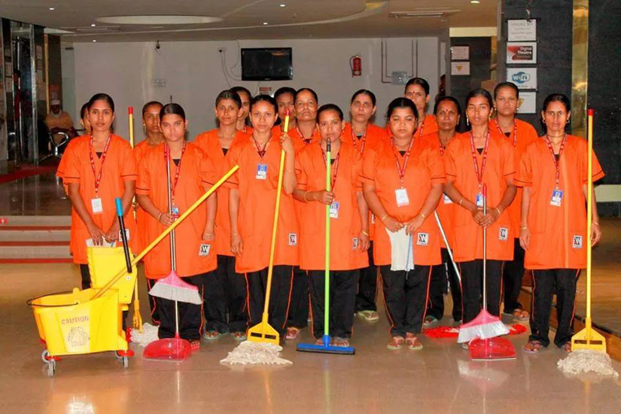
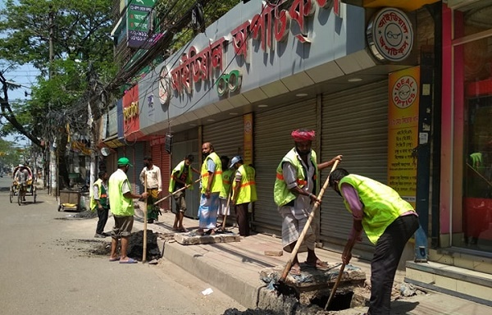
পরিচ্ছন্নতা শ্রমিক
নিচের ছবিতে কী দেখতে পাচ্ছ?
অ্যাপার্টমেন্টে পরিচ্ছন্নতাকর্মী
রাস্তায় পরিচ্ছন্নতাকর্মী

Slide 11
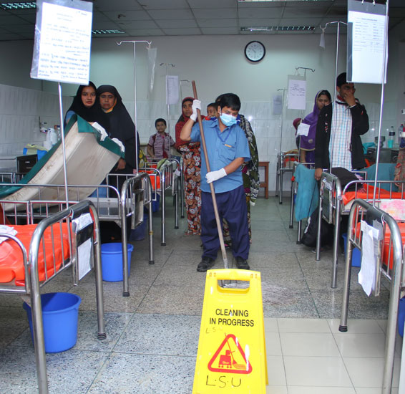
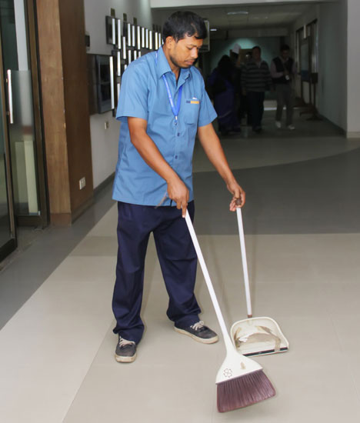
পরিচ্ছন্নতা শ্রমিক
হাসপাতালে পরিচ্ছন্নতাকর্মী
অফিস পরিচ্ছন্নতাকর্মী
পরিচ্ছন্নতা কর্মী রাস্তা, হাসপাতাল, বিদ্যালয়, অফিস পরিস্কার করে পরিবেশ পরিচ্ছন্ন ও নিরাপদ রাখে।
পরিচ্ছন্নতাকর্মী কী কাজ করেন?

Slide 12
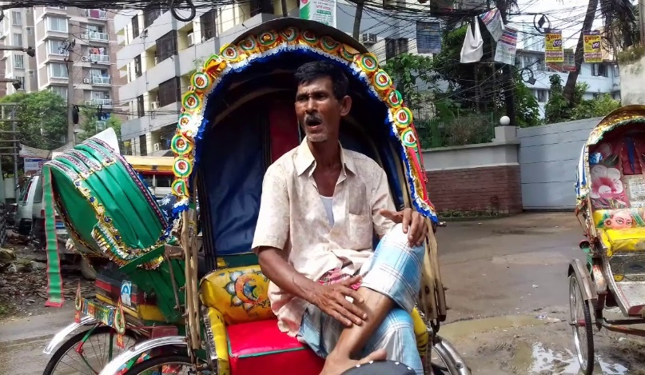
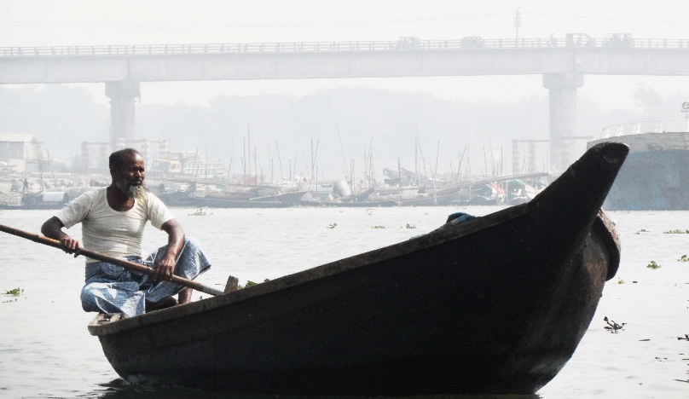
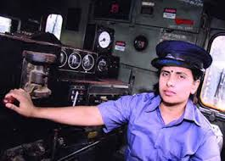
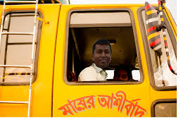
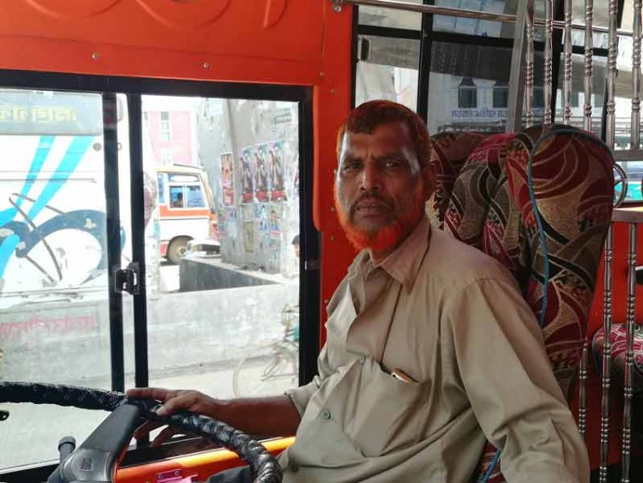
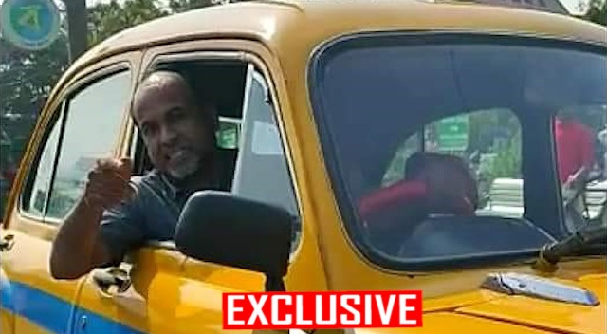
চিত্রগুলো মনোযোগ সহকারে লক্ষ্য কর।
ছবির মানুষগুলো কারা?
পরিবহন চালক।
চালকসহ এই যানবহনগুলোর সাথে জড়িত মানুষগুলোকে কী বলে
পরিবহন শ্রমিক।

Slide 13
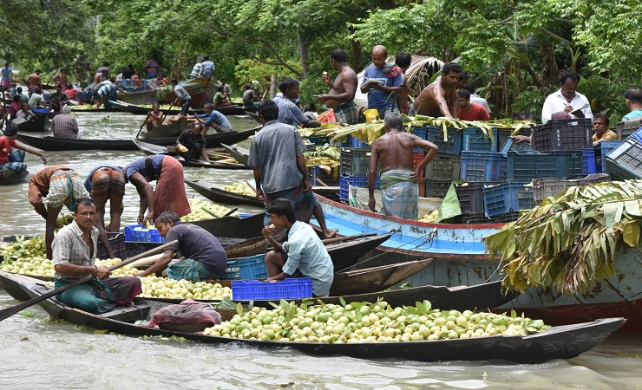
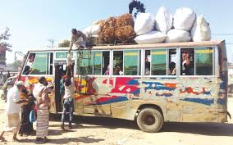
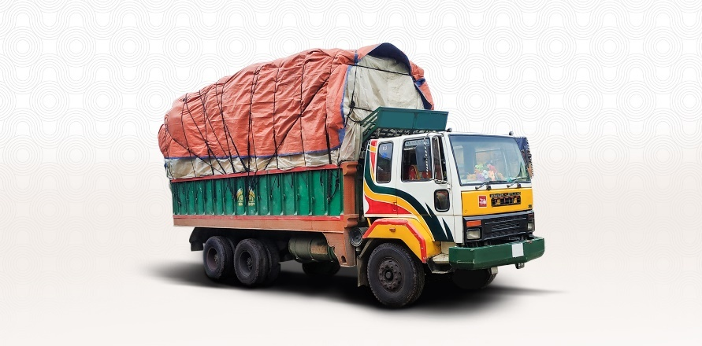
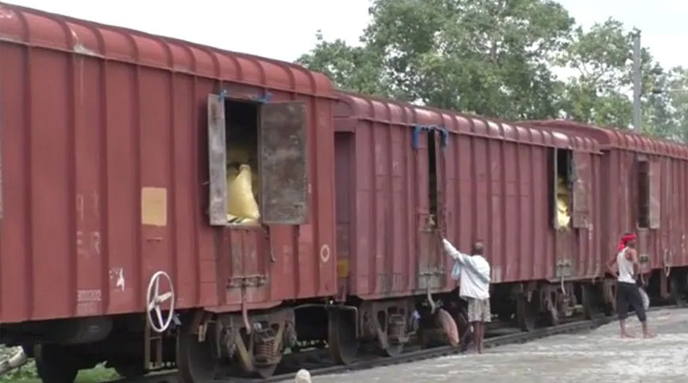
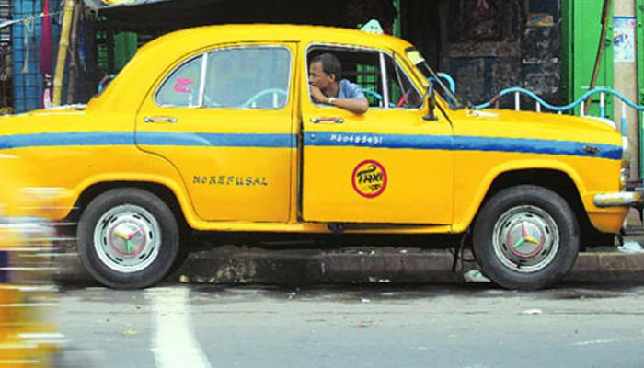
পরিবহন শ্রমিক
নৌকা
রিক্সা/ভ্যান
বাস
ট্রাক
ট্রেন
ট্যাক্সি
এক স্থান থেকে অন্য স্থানে মালামাল পরিবহনের জন্য ব্যবহার করি।
এই যানবাহনগুলো আমরা কী কাজে ব্যবহার করি?

Slide 14
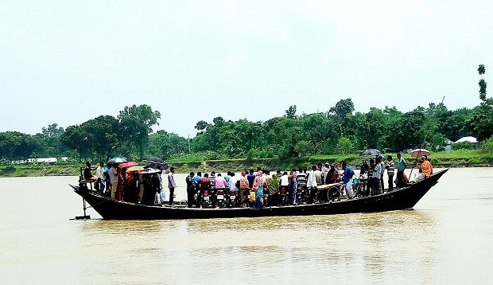
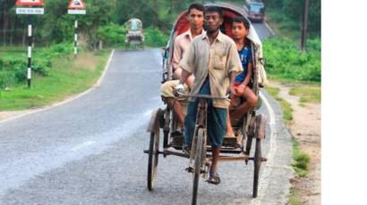
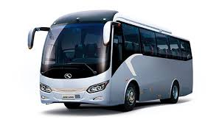
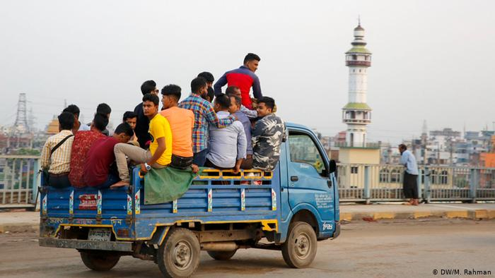
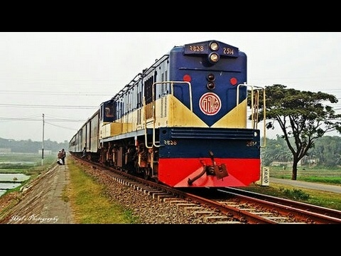
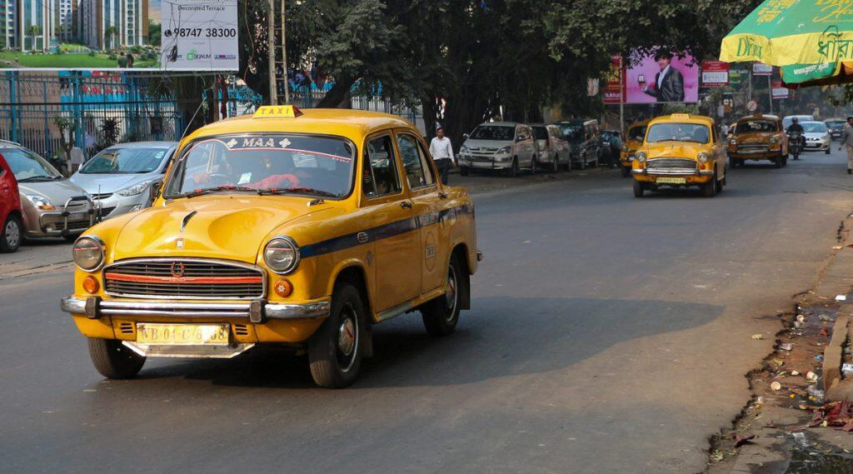
পরিবহন শ্রমিক
নৌকা
রিক্সা/ভ্যান
বাস
ট্রাক
ট্রেন
ট্যাক্সি
এক স্থান থেকে অন্য স্থানে চলাচলের জন্য জন্য ব্যবহার করি।
এই যানবাহনগুলো আমরা কী কাজে ব্যবহার করি?

Slide 15
তোমার পাঠ্য বইয়ের ৩২ ও ৩৩ পৃষ্ঠা বের কর

Slide 16
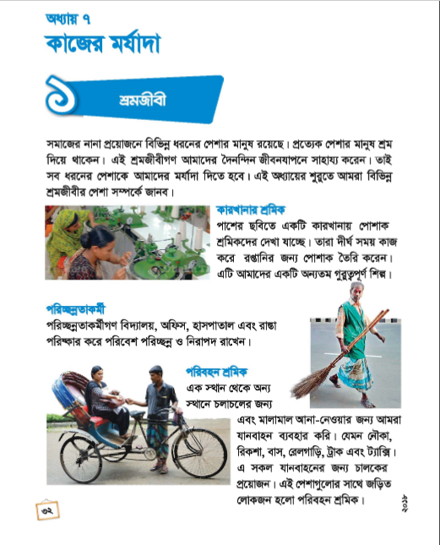
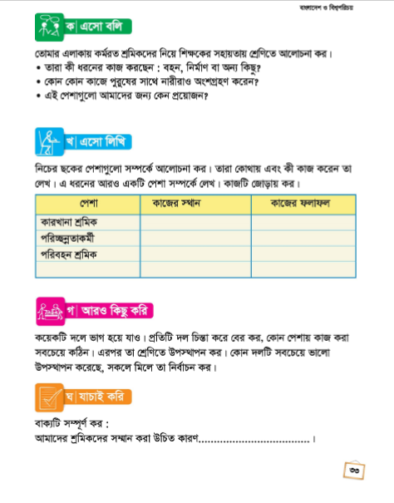
৩২
৩৩

Slide 17
দলে কাজঃ
নিচের ছকে তারা কোথায় এবং কী কাজ করেন তা লেখ। তোমাদের গ্রামে দেখা আরও একটি পেশা সম্পর্কে লেখ।
পেশা | কাজের স্থান | কাজের ফলাফল
কারখানা শ্রমিক
পরিচ্ছন্নতাকর্মী
পরিবহন শ্রমিক

Slide 18
মূল্যায়ন
১। আমাদের দৈনন্দিন জীবনযাপনে সাহায্য করেন কে ?
ক
শ্রমজীবী
খ
ডাক্তার
গ
প্রকৌশলী
ঘ
শিক্ষক
২। পোশাক শ্রমিক কি করেন ?
ক
রুগীদের সেবা করেন
খ
পোশাক তৈরি করেন
গ
যানবাহন চালান
৩। পরিচ্ছন্নতাকর্মী কি করেন ?
ক
পোশাক তৈরি করেন
খ
রাস্তাঘাট পরিস্কার করেন
গ
যানবাহন চালান
৪। পরিবহন শ্রমিক কি করেন ?
ক
যানবাহন চালান
খ
রাস্তাঘাট পরিস্কার করেন
গ
পোশাক তৈরি করেন

Slide 19
বাড়ির কাজ
তোমার এলাকায় কর্মরত বিভিন্ন
শ্রমজীবীদের একটি তালিকা তৈরি করো।

Slide 20
ধন্যবাদ

